Slide 1
ИНТЕРЕСНАЯ ЖИЗНЬ ДЕТЕЙ ПОДГОТОВИТЕЛЬНОЙ ГРУППЫ «ВИШЕНКА» В 2017-2018УЧ.Г.

Slide 2
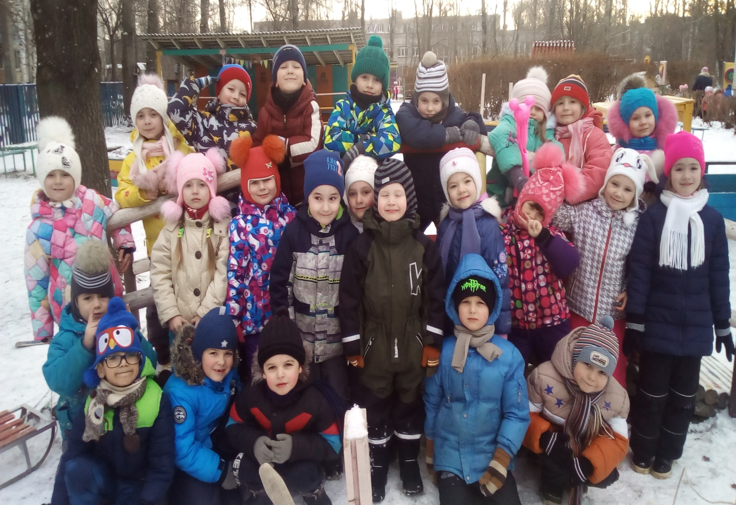

Slide 3
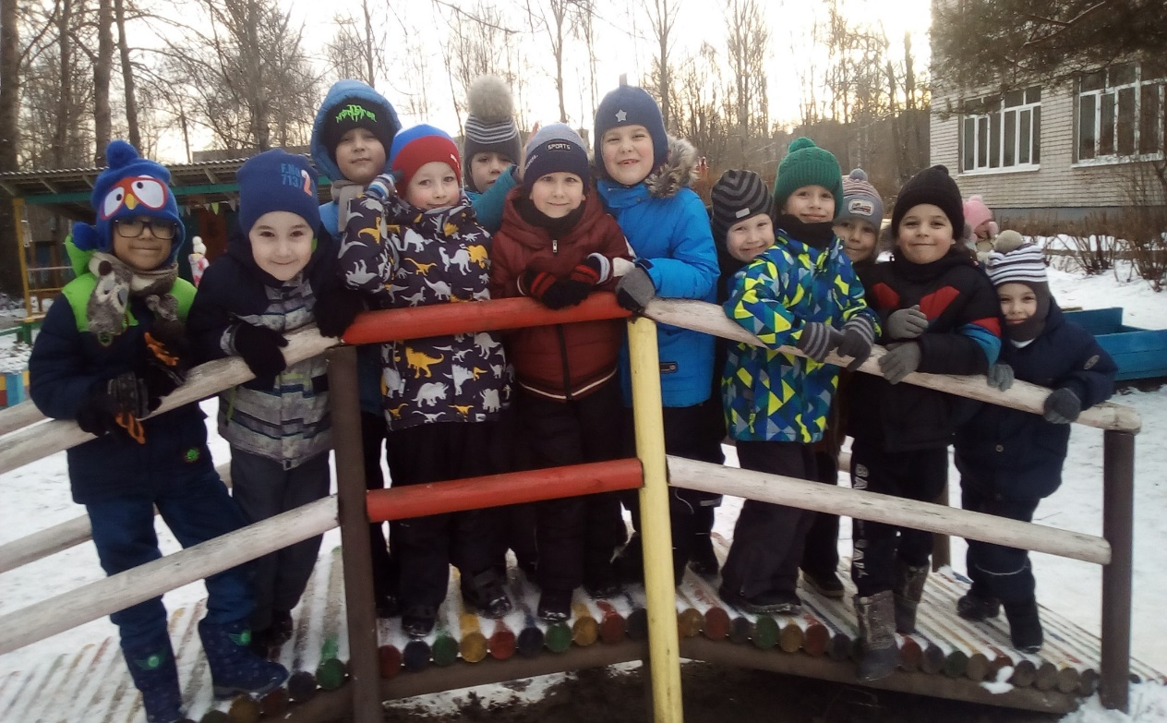
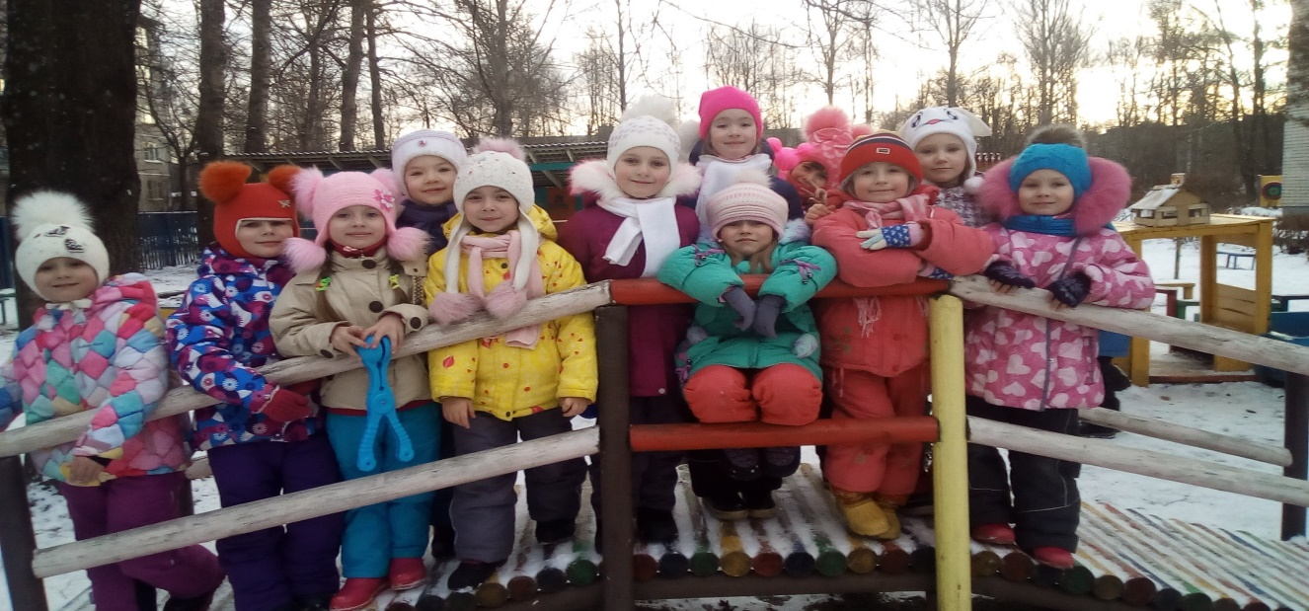
В НАШЕЙ ГРУППЕ 26 ЧЕЛОВЕК: ИЗ НИХ 14 МАЛЬЧИКОВ И 12 ДЕВОЧЕК.

Slide 4
Задачи на 2017- 2018 учебный год по группе: 1)способствовать укреплению физического и психического здоровья детей; 2)развивать связную речь через различные виды деятельности; 3)развивать творческий потенциал ребенка- дошкольника через приобщение к ценностям народной культуры; 4)подготовка детей к школе

Slide 5
ГРАФИК ПОСЕЩАЕМОСТИ ДЕТЕЙ ПОДГОТОВИТЕЛЬНОЙ ГРУППЫ№5 В 2017-2018 УЧ.Г.

Slide 6
ДИАГРАММА РЕЗУЛЬТАТИВНОСТИ ПЕДАГОГИЧЕСКОГО ПРОЦЕССА 2017-2018 уч. г.

Slide 7
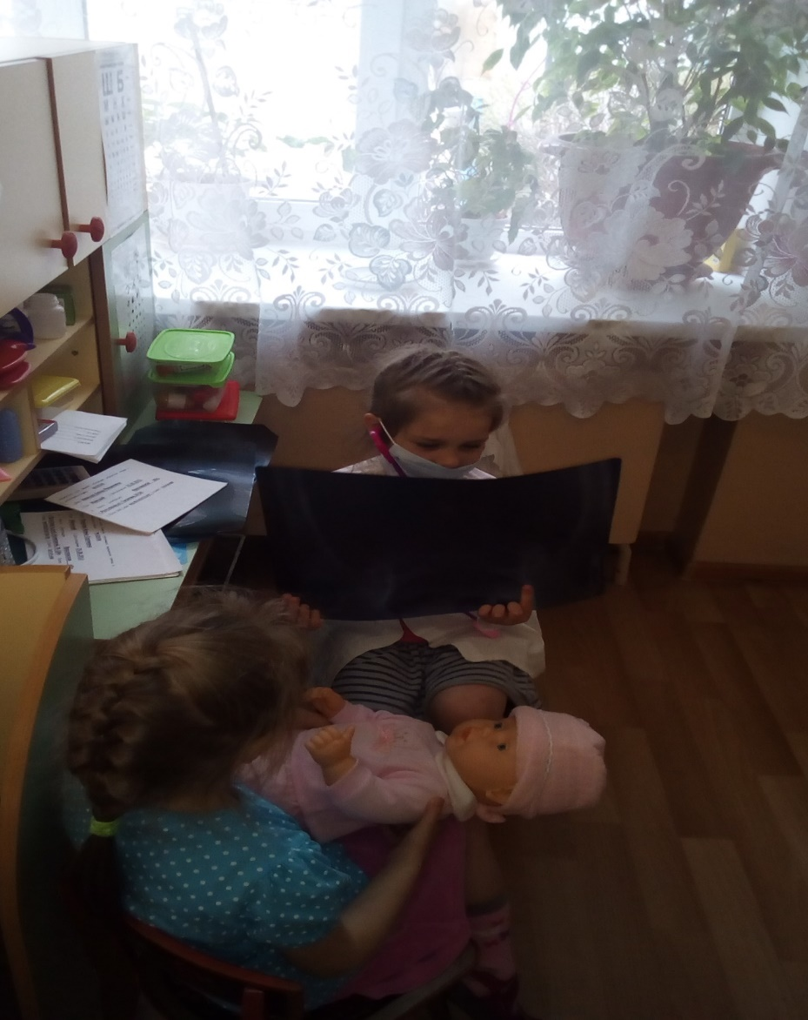
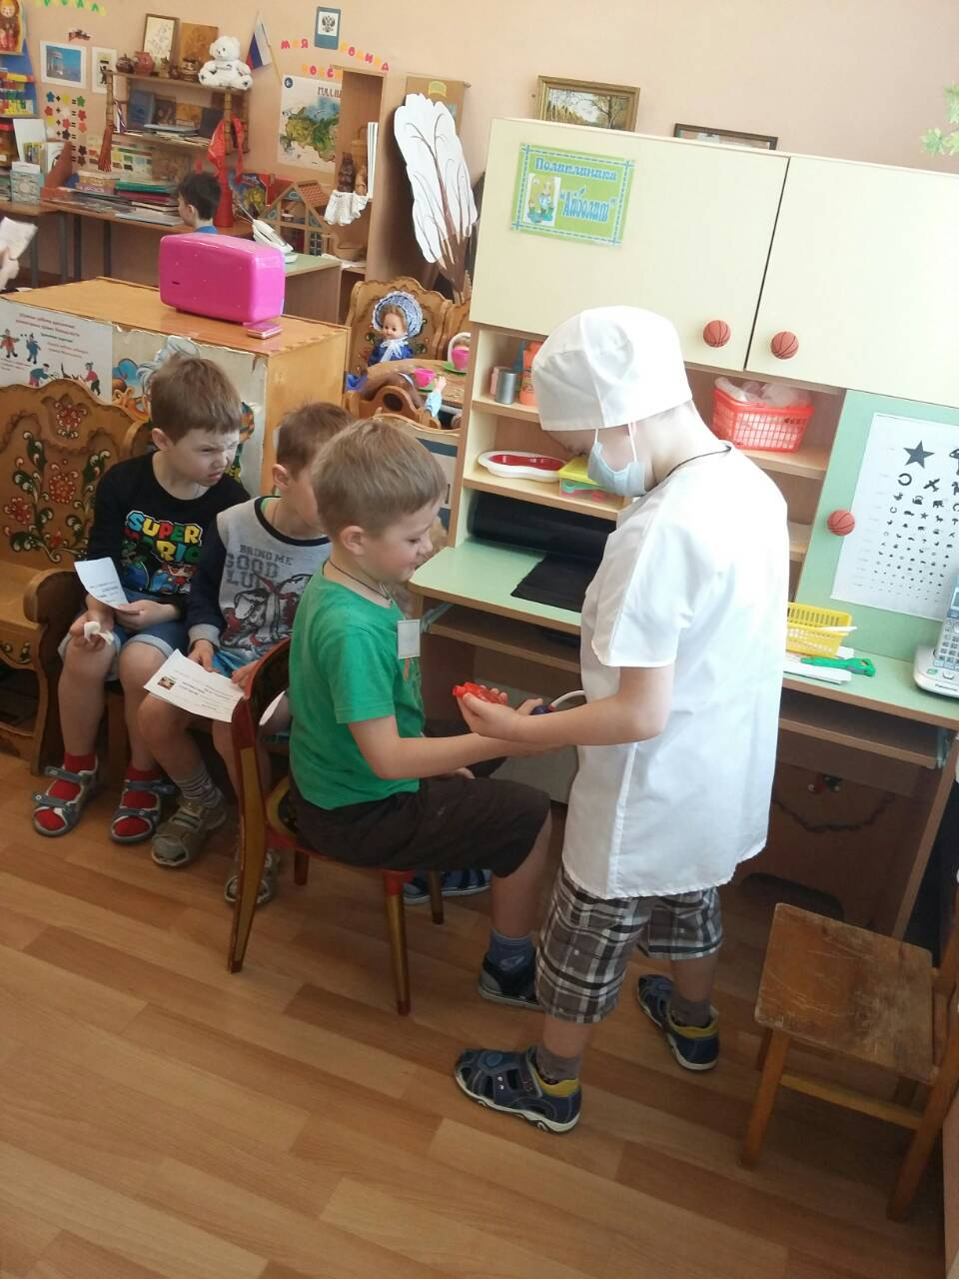
Была пополнена новыми атрибутами сюжетно- ролевая игра Поликлиника», «Школа», «Ателье»

Slide 8
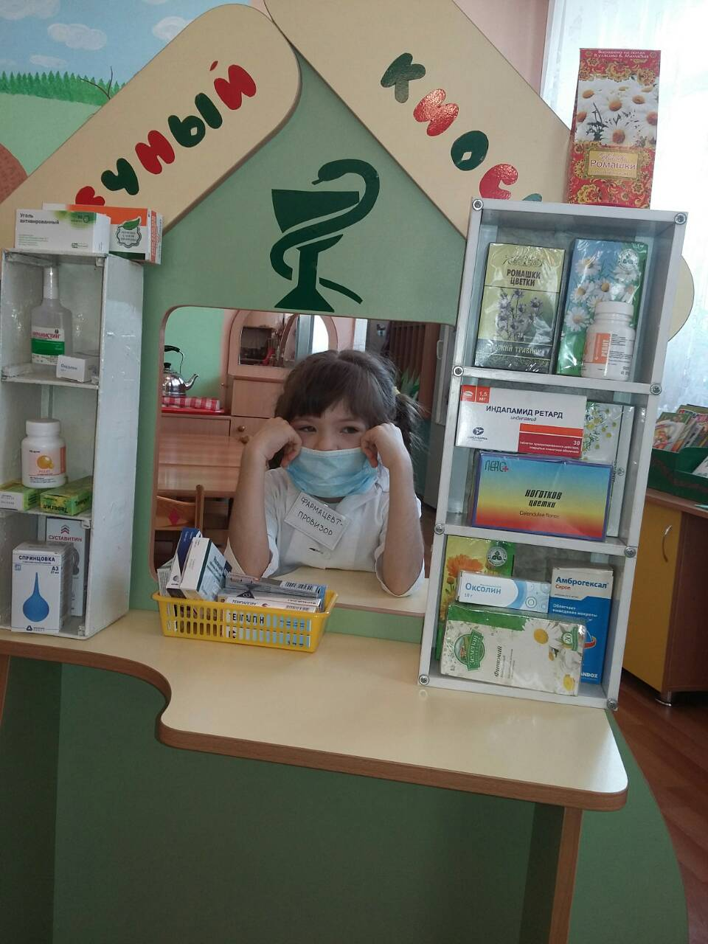
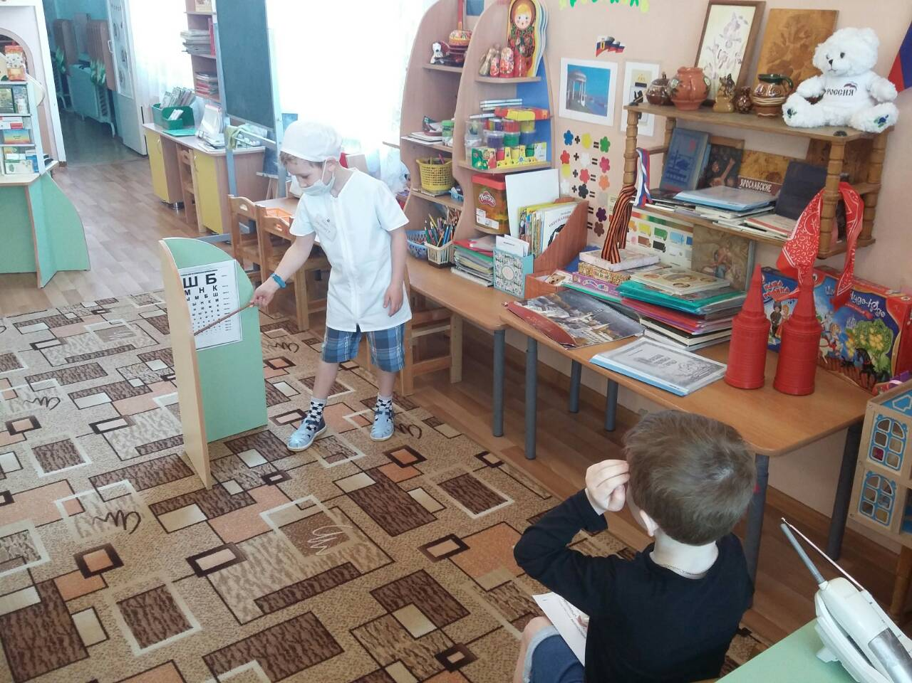
к

Slide 9
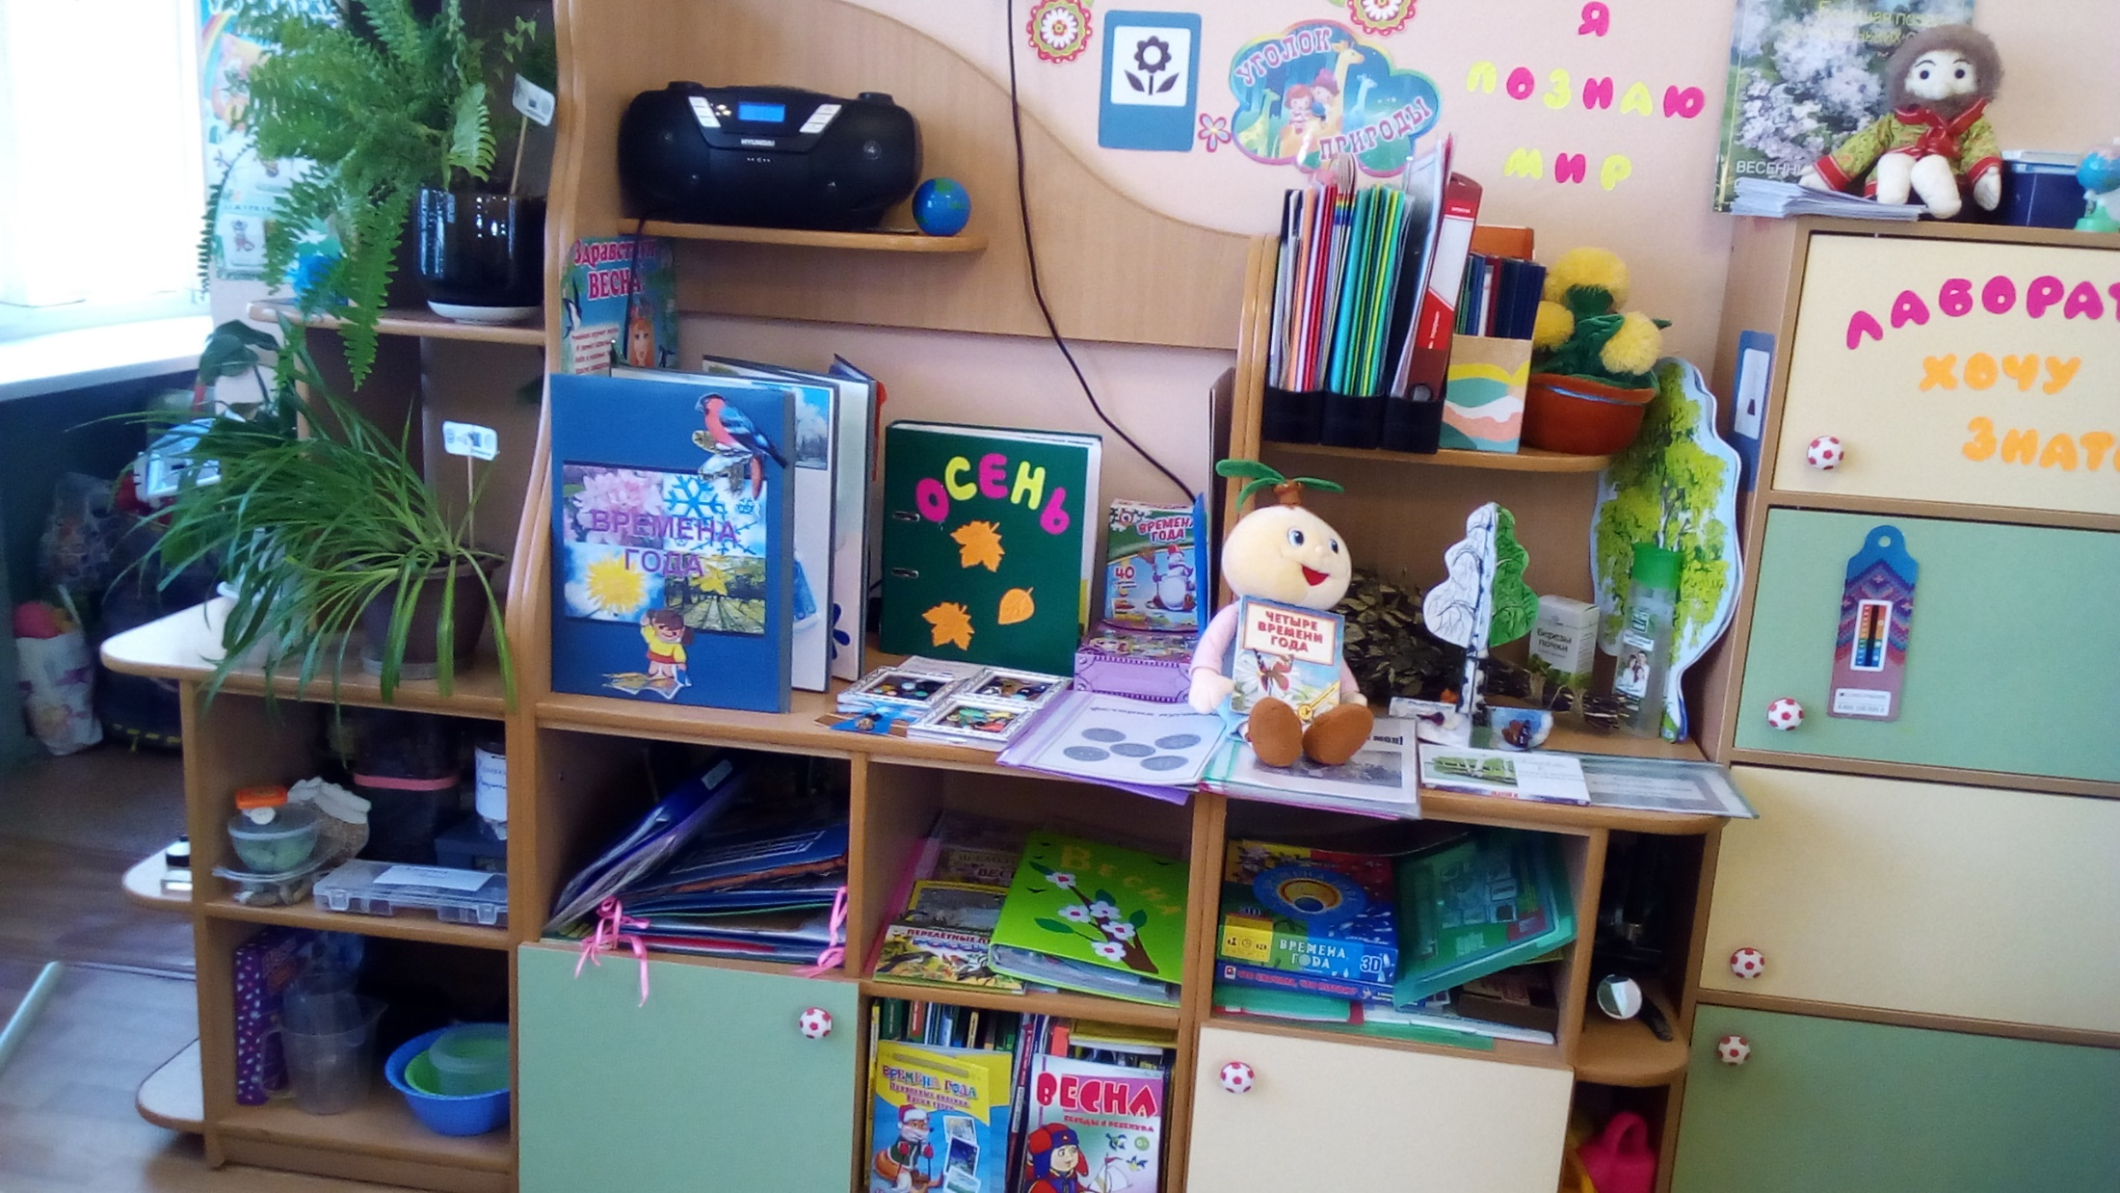

Slide 10
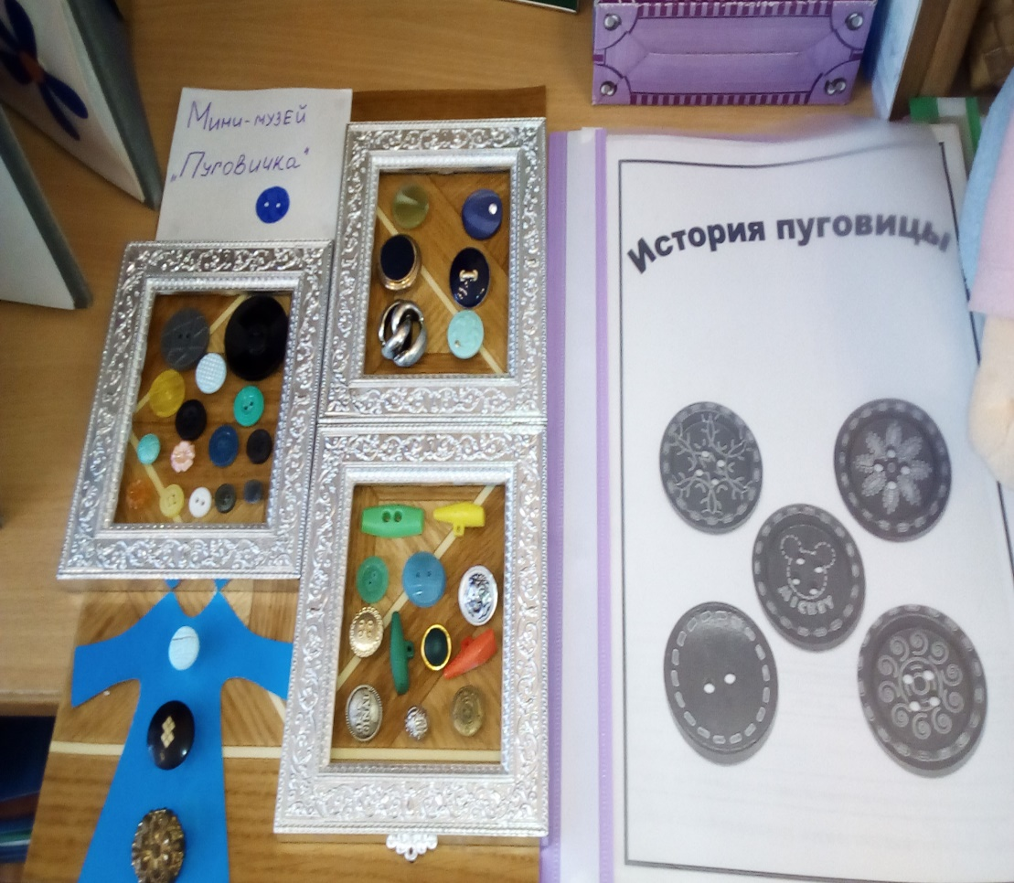
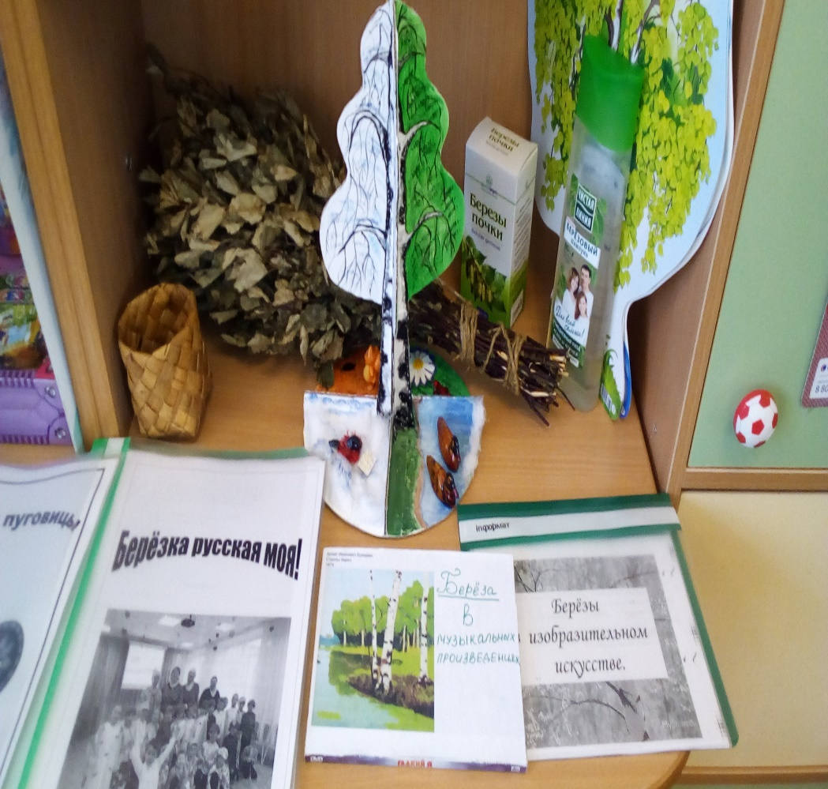
К

Slide 11
Взаимодействие с родителями: 1)подбор материала к проекту «времена года»; 2)сочинение рассказа, истории про берёзку; 3)праздник «День рождения березки»; 4) праздник к Дню матери «Нам не страшны преграды, если мама рядом»; 5)экологический КВН; 6)зов джунглей; 7)праздники Новый год, 8 марта; 8)театральная жемчужина- показ сказки «Большой переполох»; 9)неделя открытых дверей- педмарафон- НОД «Путешествие в страну грамматики».

Slide 12
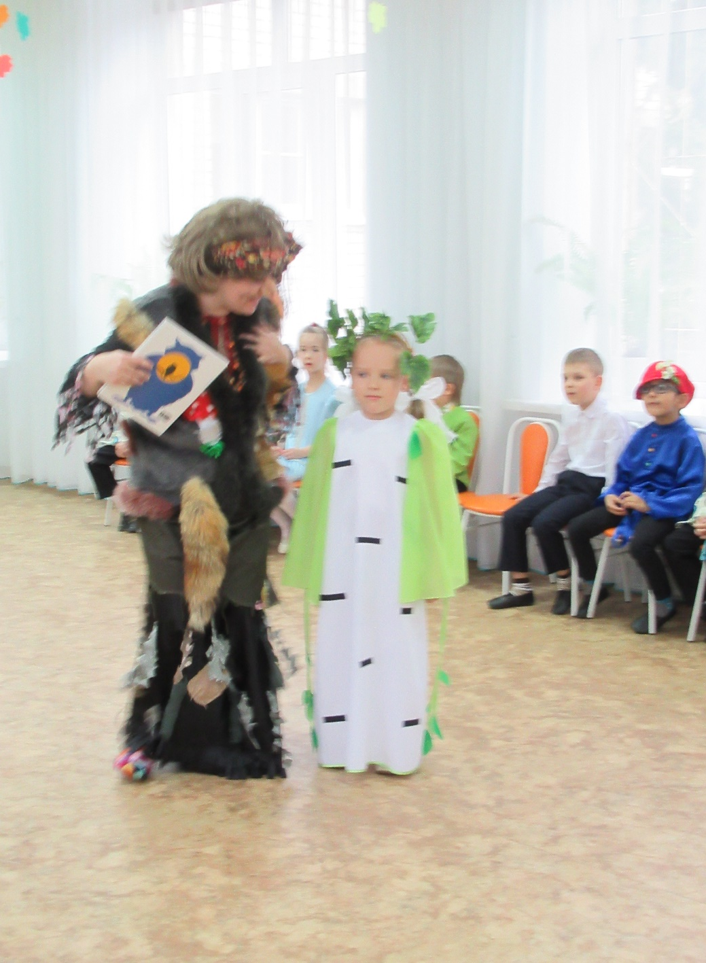
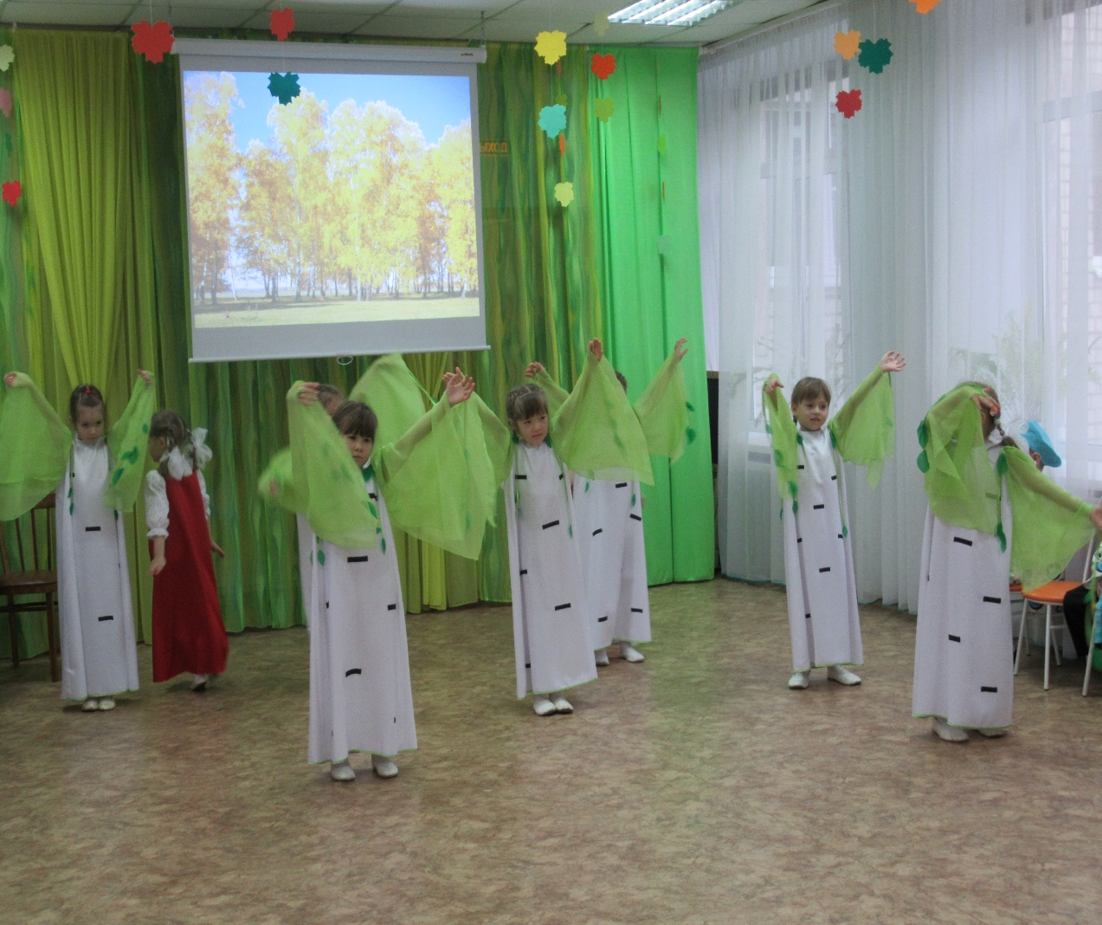

Slide 13
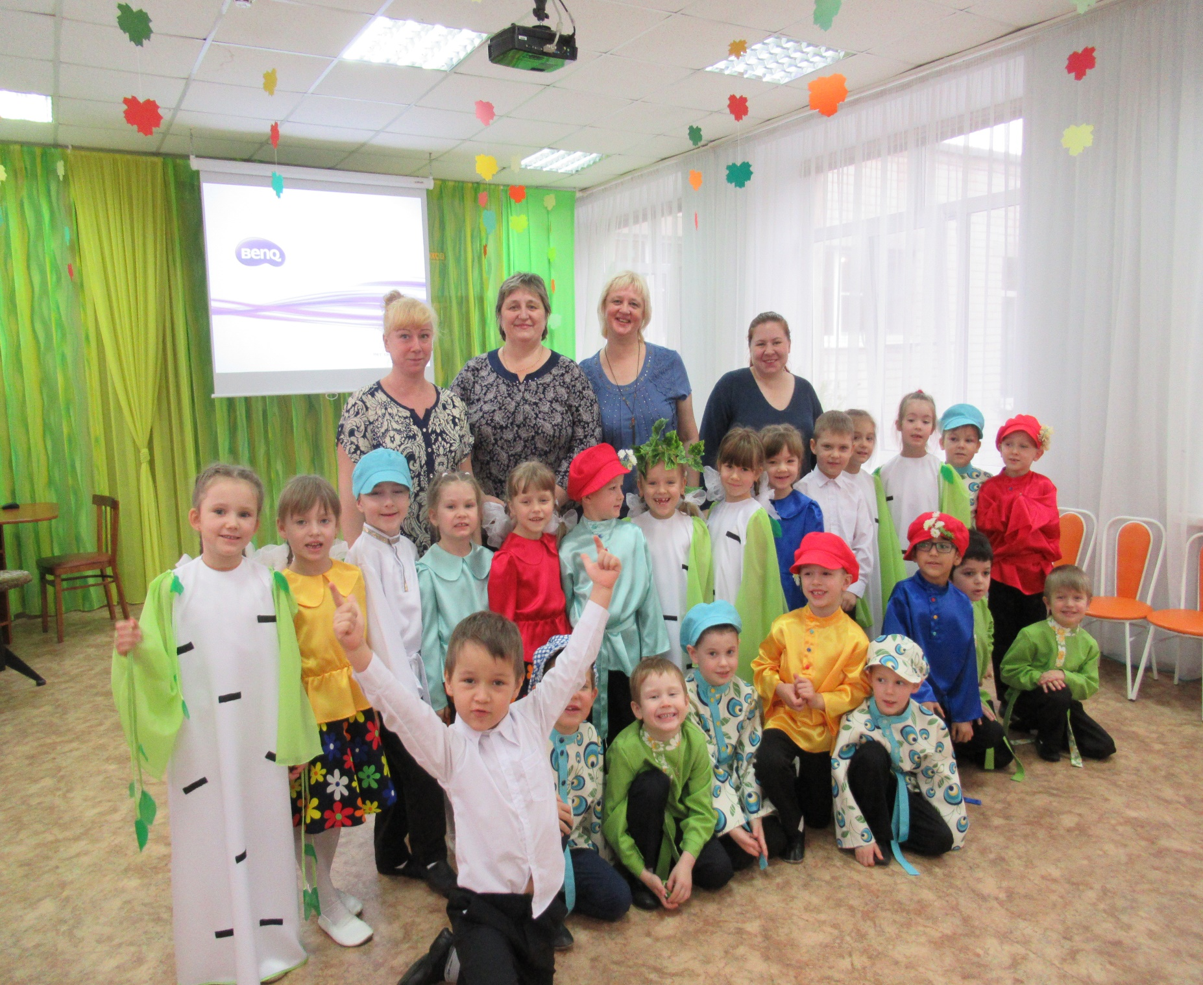

Slide 14
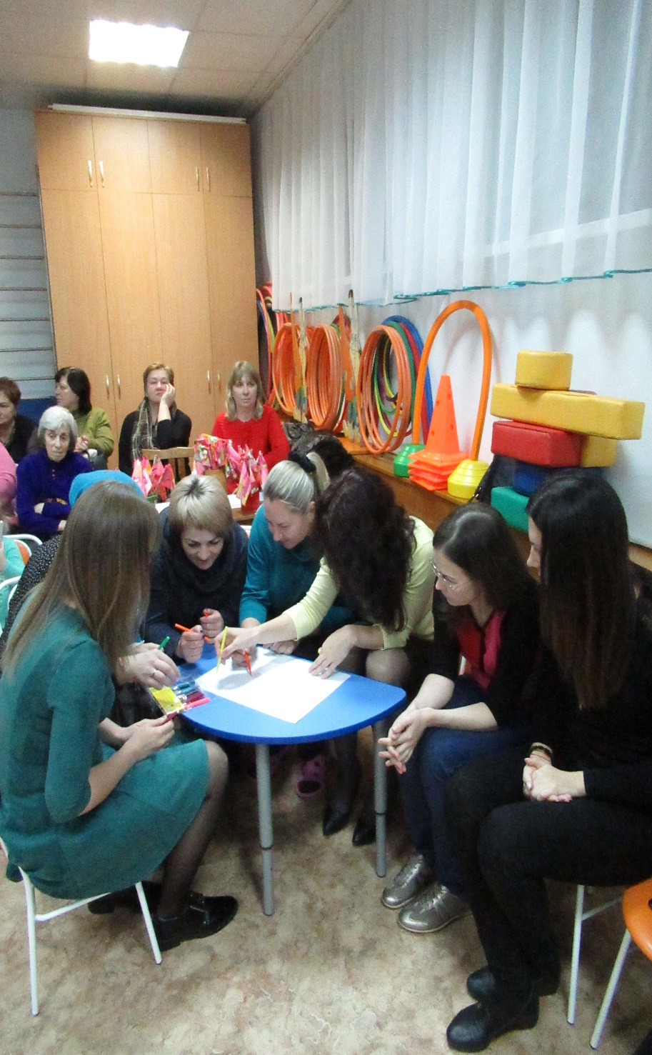
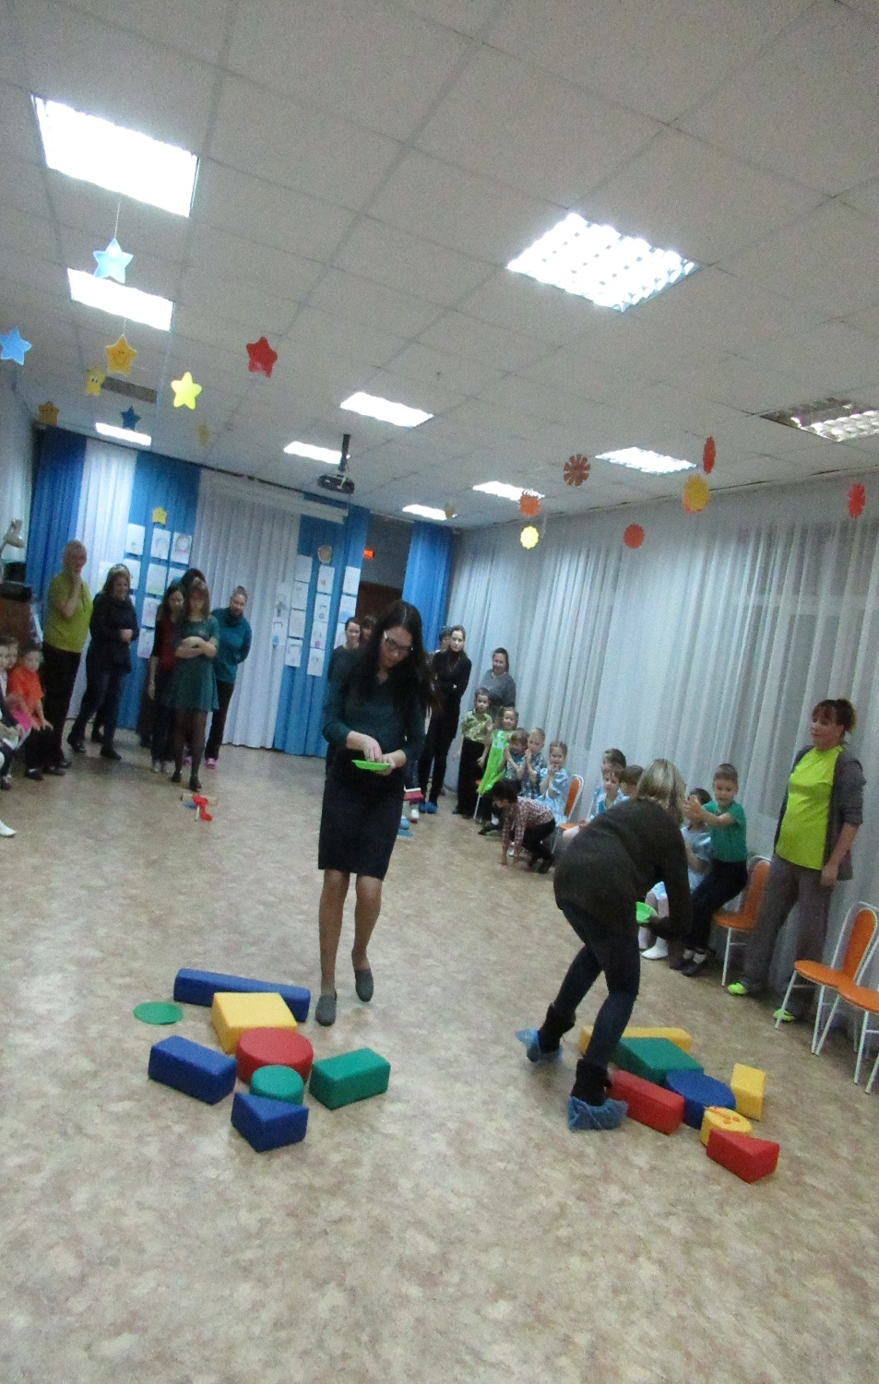

Slide 15
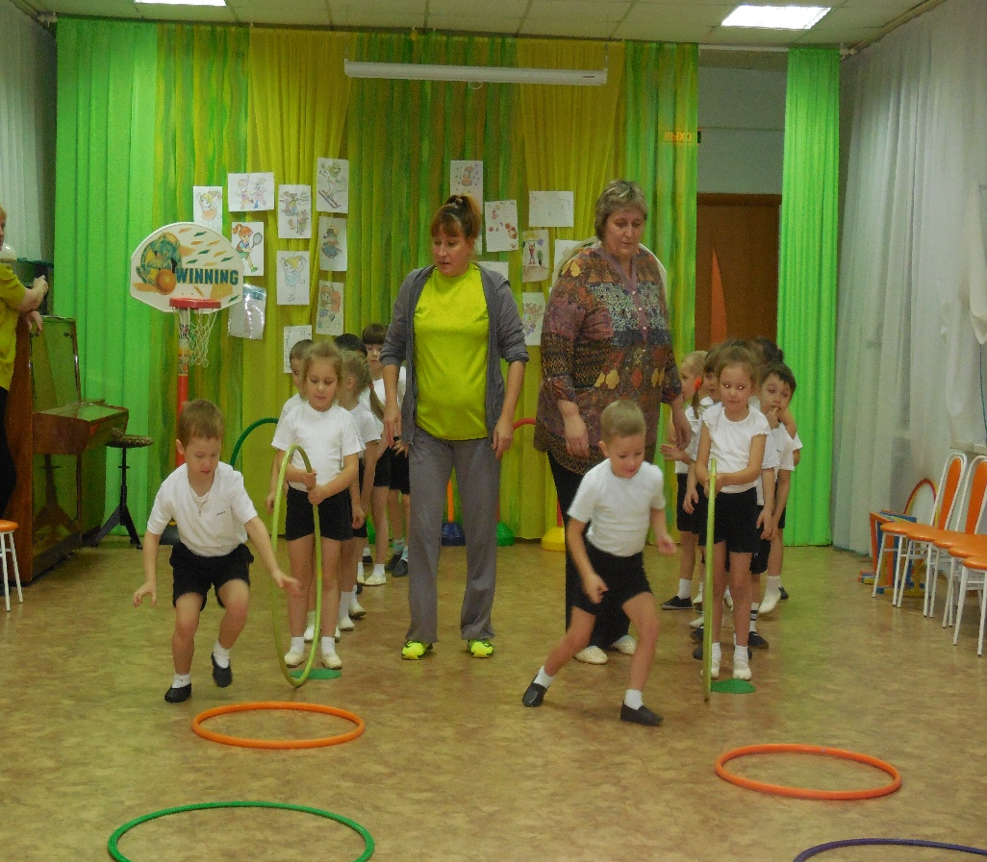
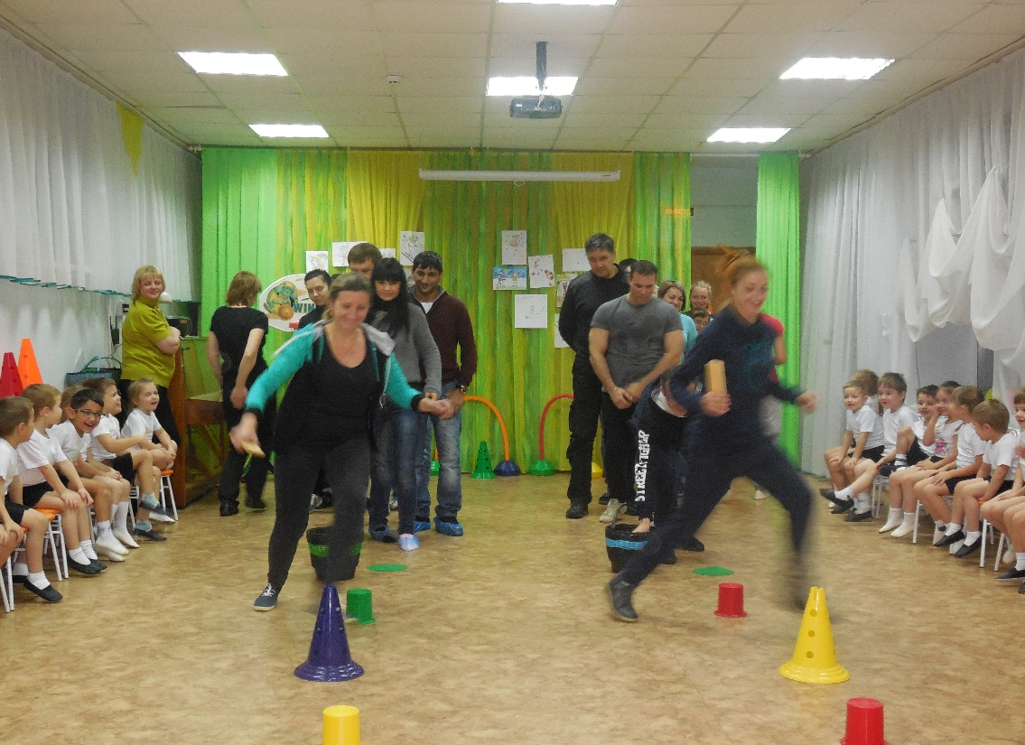
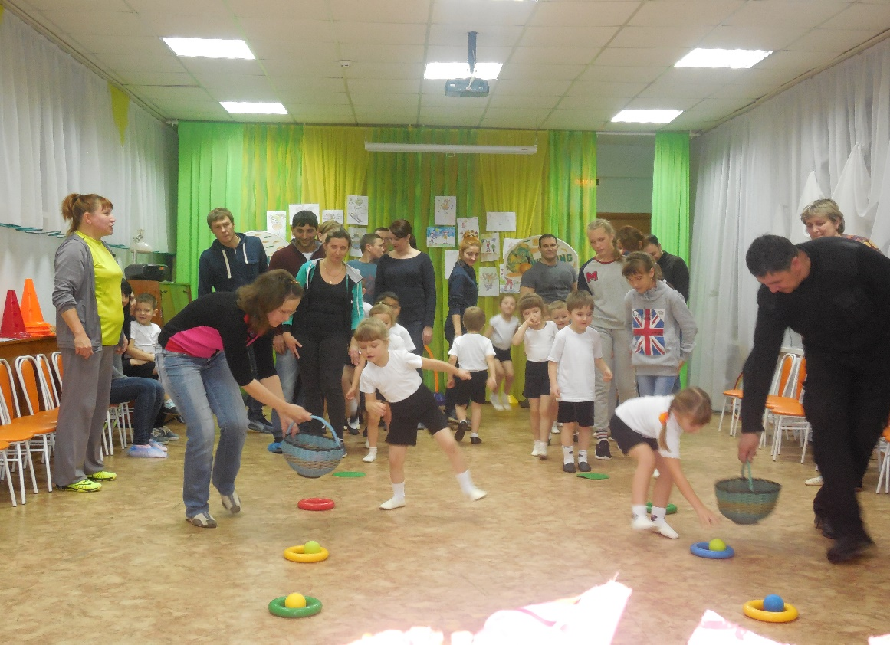
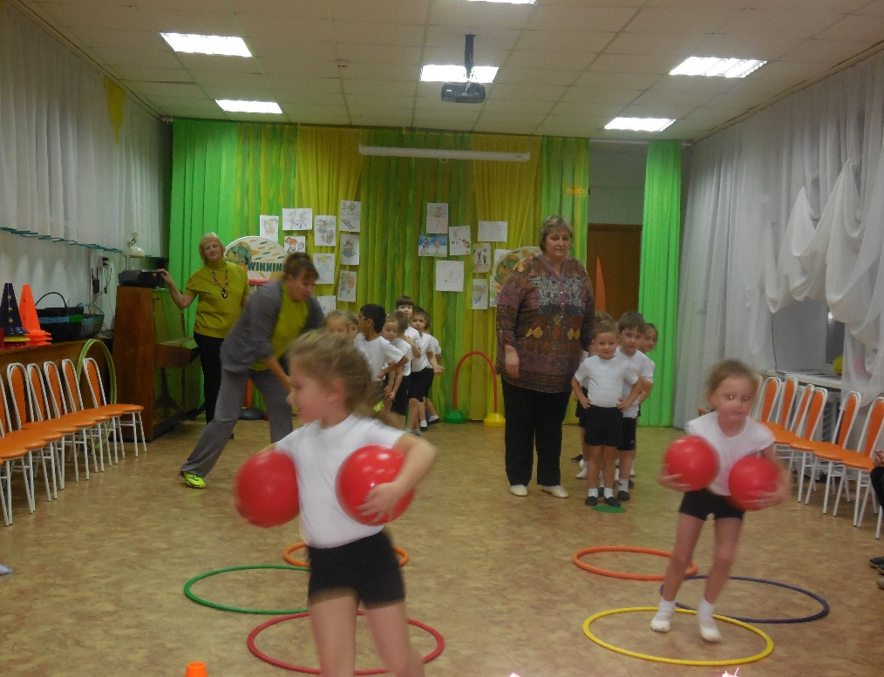

Slide 16
В этом учебном году мы с ребятами участвовали во всех конкурсах МДОУ, а также в различных международных и всероссийских интернет конкурсах и онлайн- викторинах: * «Сбережем планету»; *экологический конкурс кормушек «Птичья столовая»; *городская акция- конкурс «Пернатая радуга»; *городской конкурс «Помни каждый гражданин: спасенья номер 01»; * международный конкурс «Снеговик»; *всероссийский конкурс «Зимние забавы»;

Slide 17
*новогодний сувенир; *городской конкурс «Спасатели глазами детей»; *конкурс чтецов 2018; * «Весна шагает по планете»; * «Добрый космос»; * «Зимний вернисаж»; * всероссийский конкурс «Умняшкино»; *международный «Круговорот знаний» и др.

Slide 18
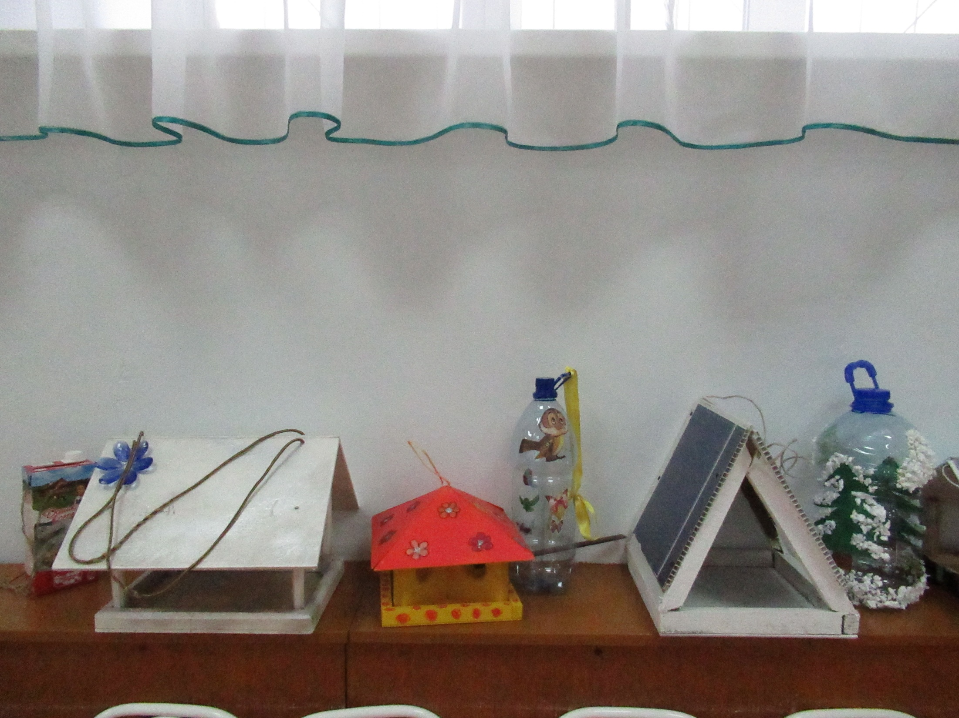
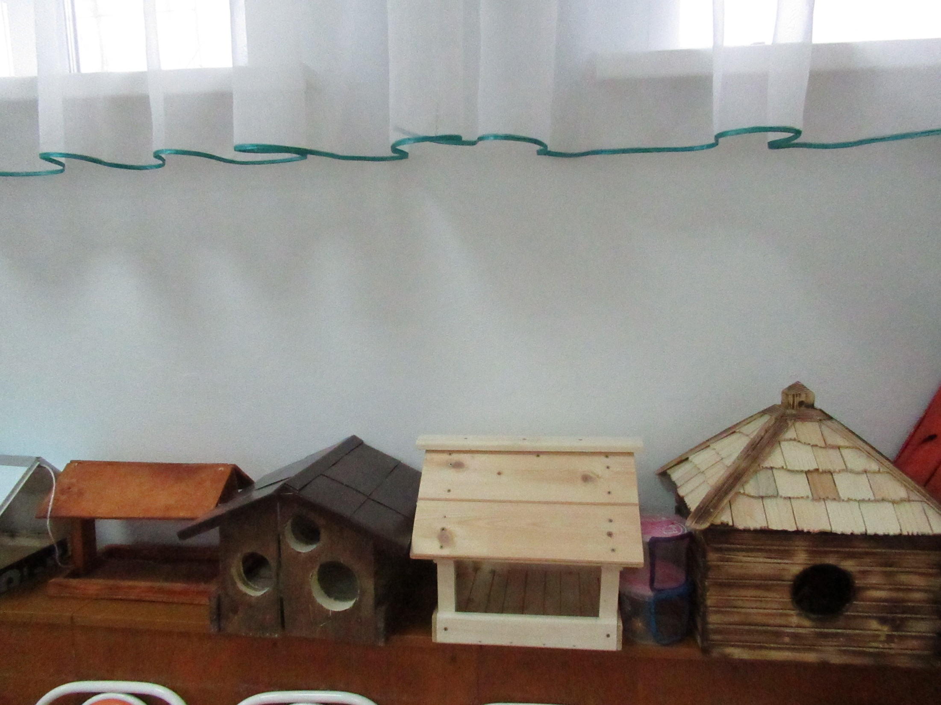
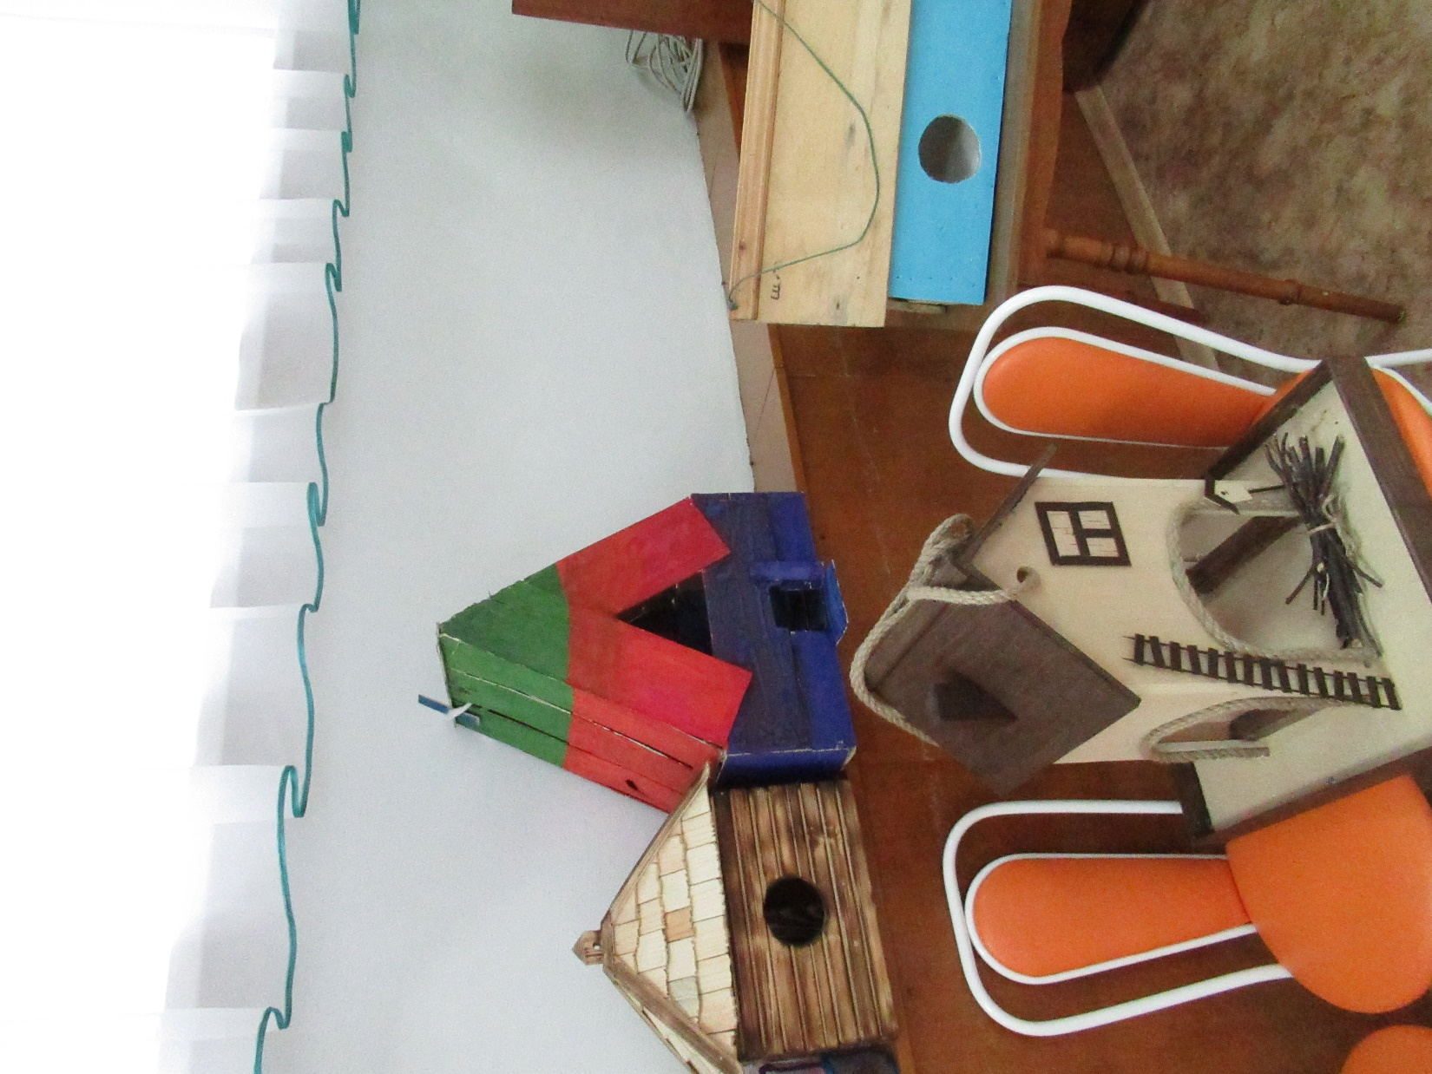

Slide 19
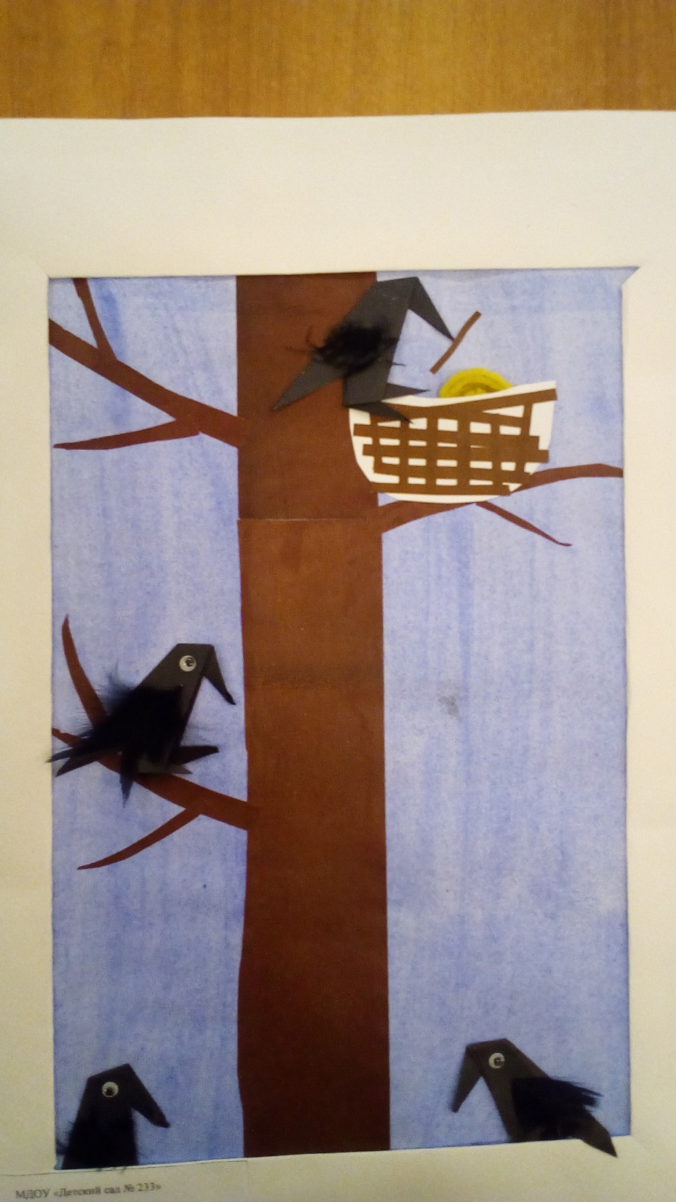
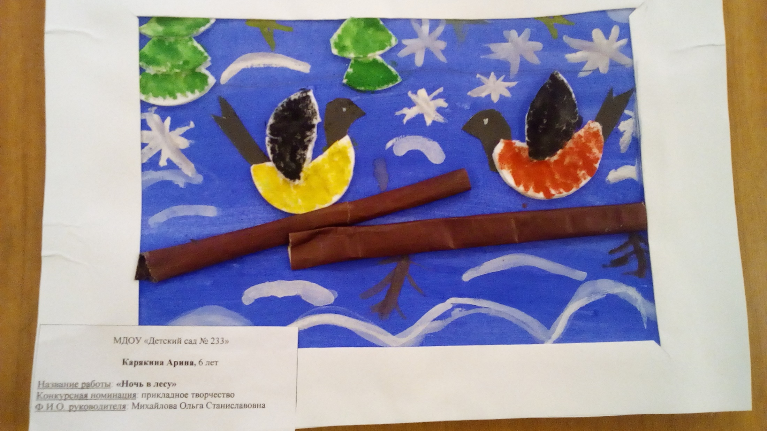
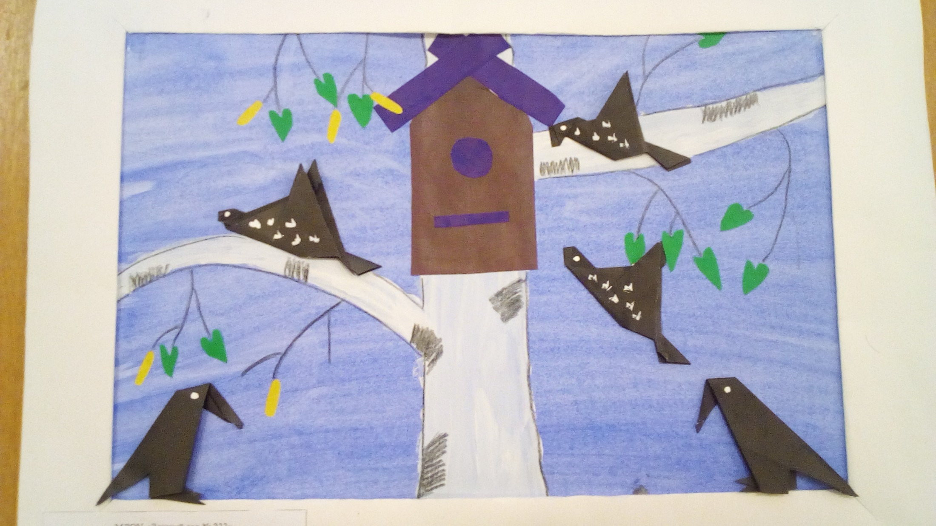

Slide 20
В этом учебном году вместе с детьми, родителями и сотрудниками детского сада реализовали 2 проекта: «Времена года» и «Березка русская моя». Наш проект «Времена года» занял 1 место (в МДОУ) и 2 место в конкурсе природоохранных проектов в рамках сетевого взаимодействия МДОУ. Также в этом году очень интересно прошла благотворительная осенняя ярмарка, военно- патриотическая игра «Зарница», очень познавательные и интересные занятия в библиотеке, «День синички». Также понравились экскурсии в группы, где были созданы музеи «Никто не забыт, ничто не забыто» и концертная программа к 9 мая.

Slide 21
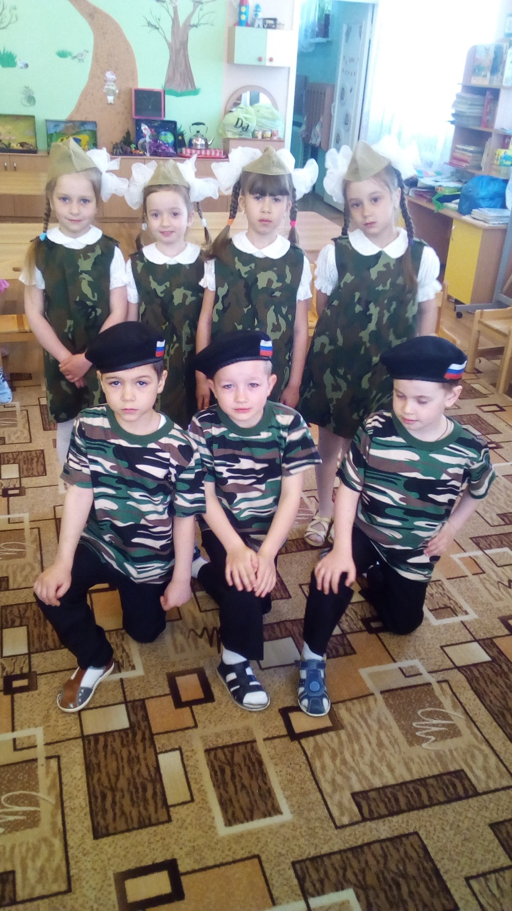
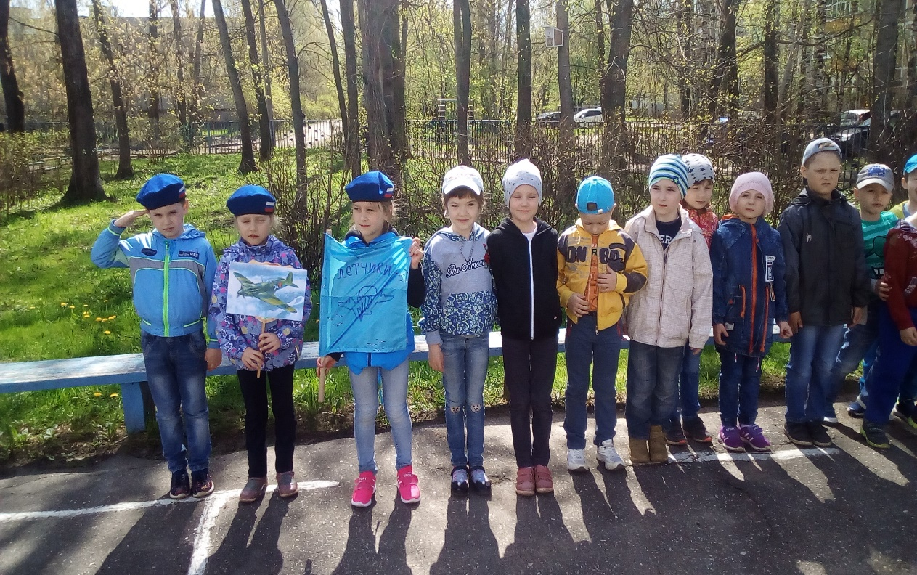
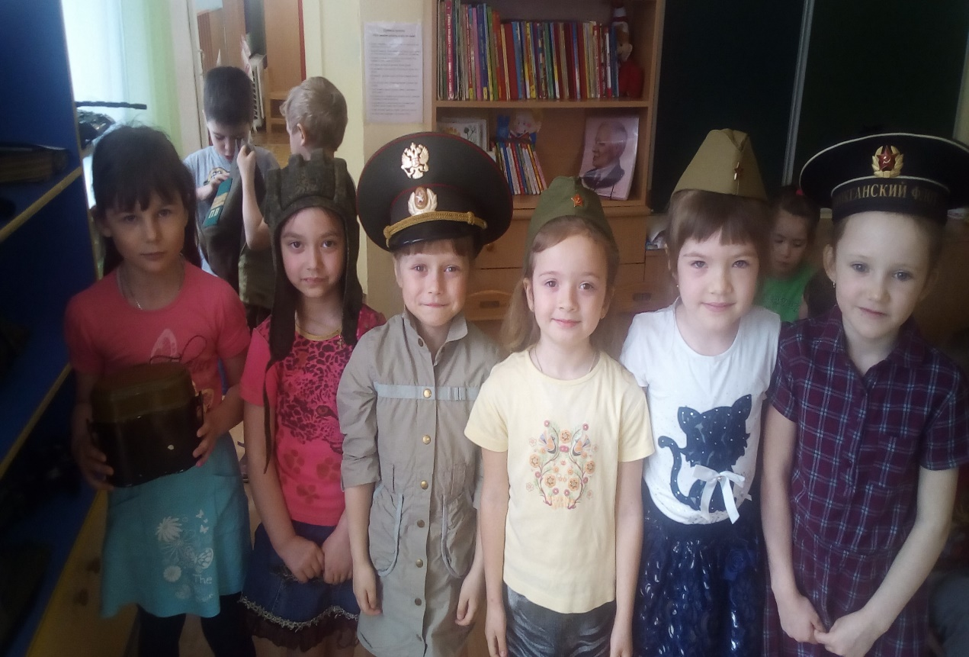

Slide 22
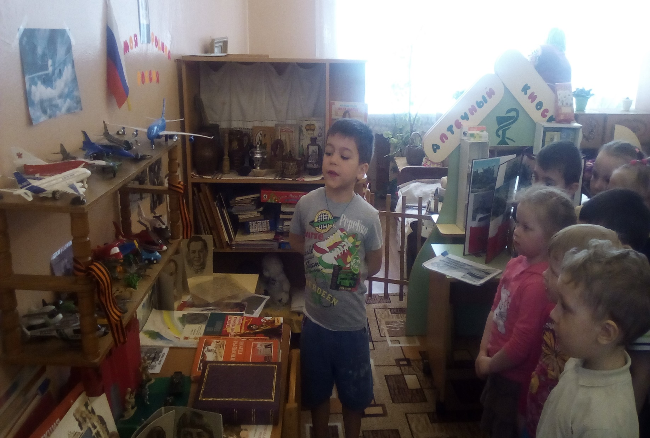

Slide 23
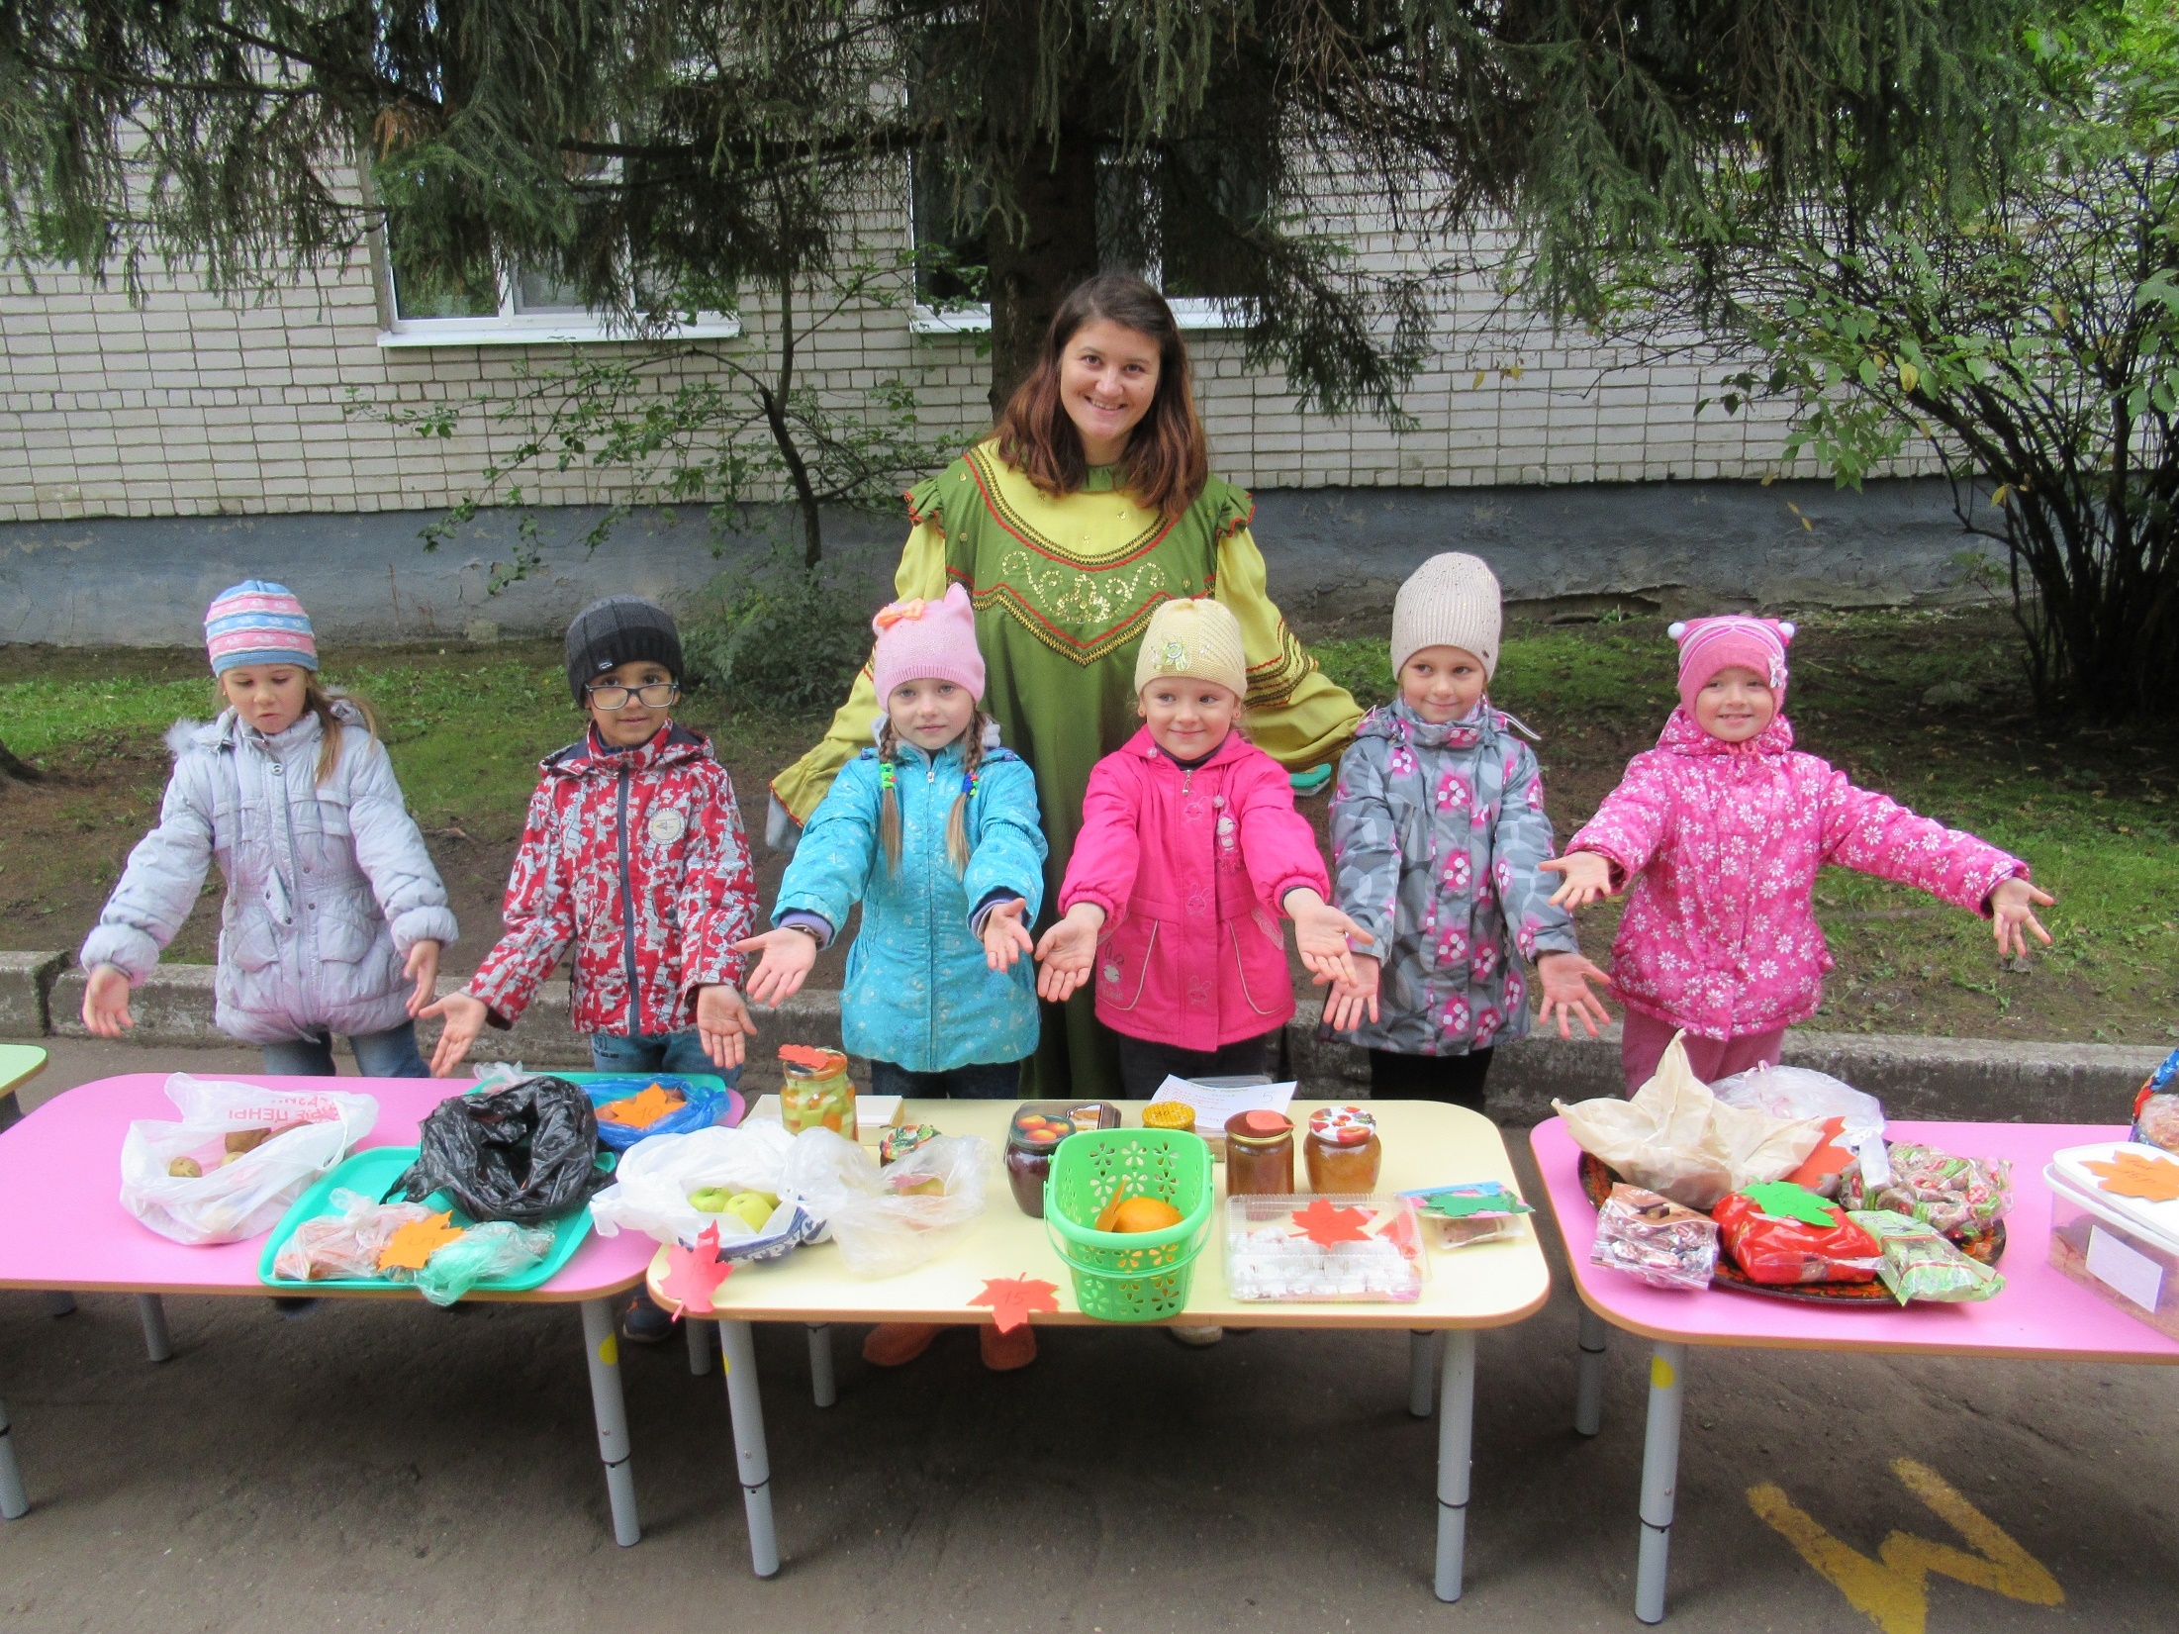

Slide 24
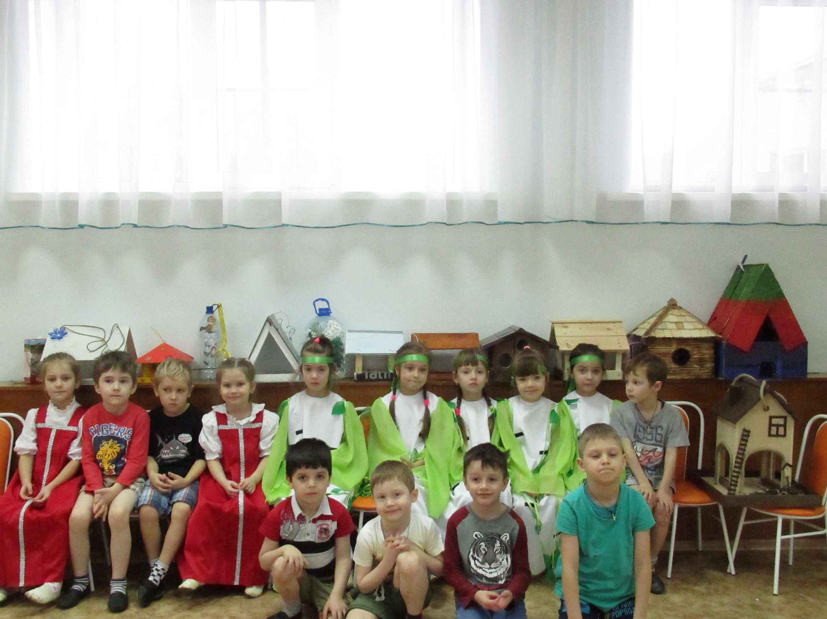

Slide 25
Михайлова О.С. – «Приобщение детей старшего дошкольного возраста к истокам русской народной культуры». В этом году мы продолжили знакомиться с фольклором, народными промыслами и игрушкой, народными праздниками. Были проведены следующие мероприятия: * «Капустные посиделки»; * «Знакомство с народной куклой. Изготовление кукол»; * «Рождественские святки»

Slide 26
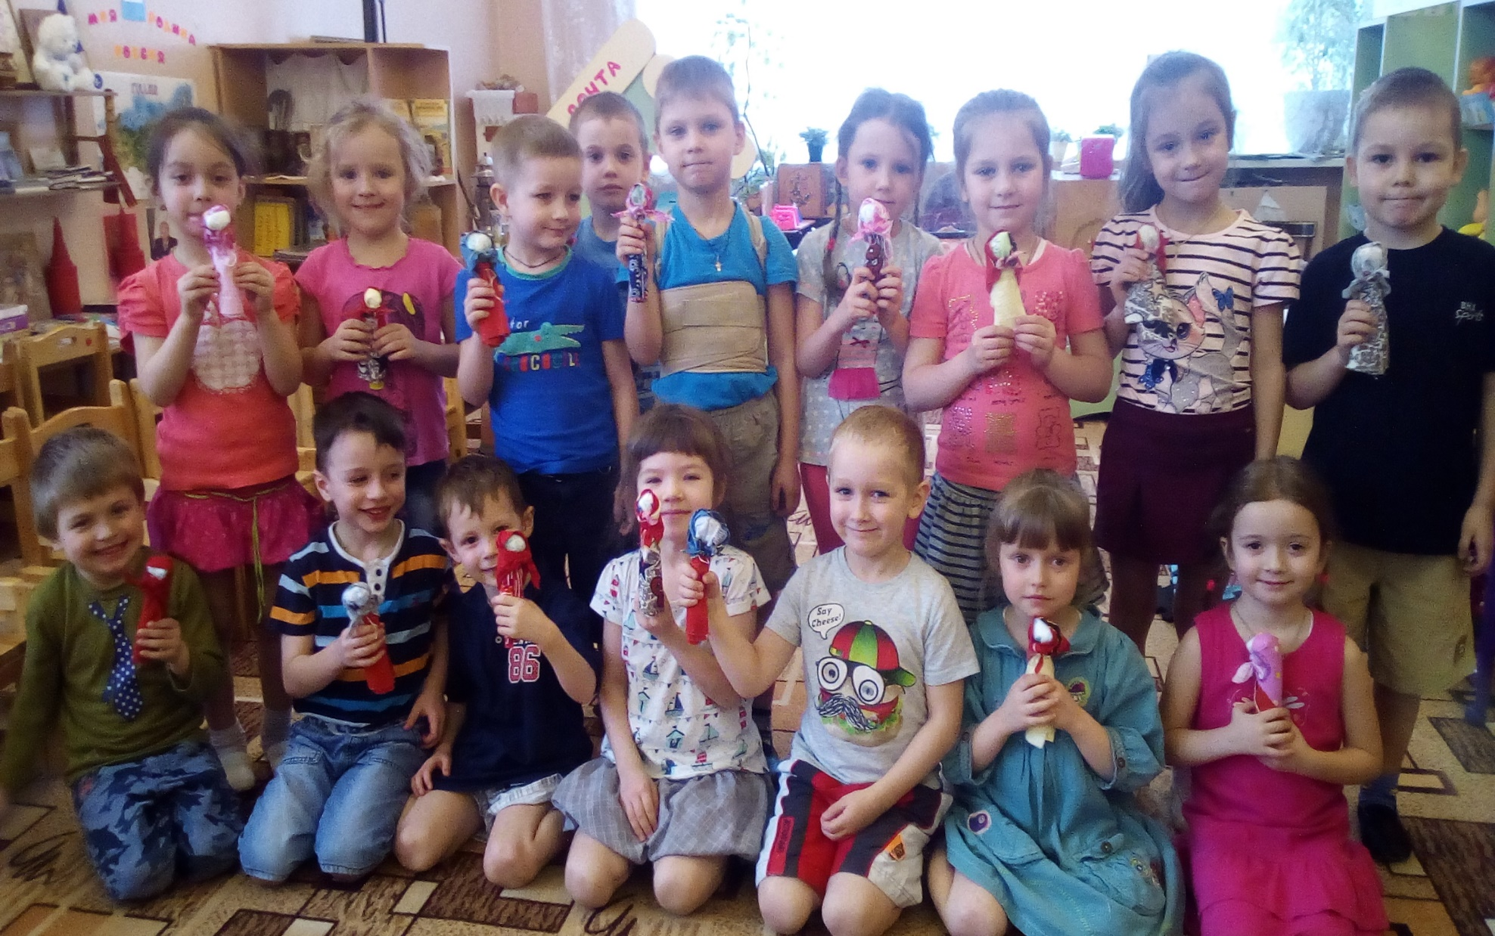

Slide 27
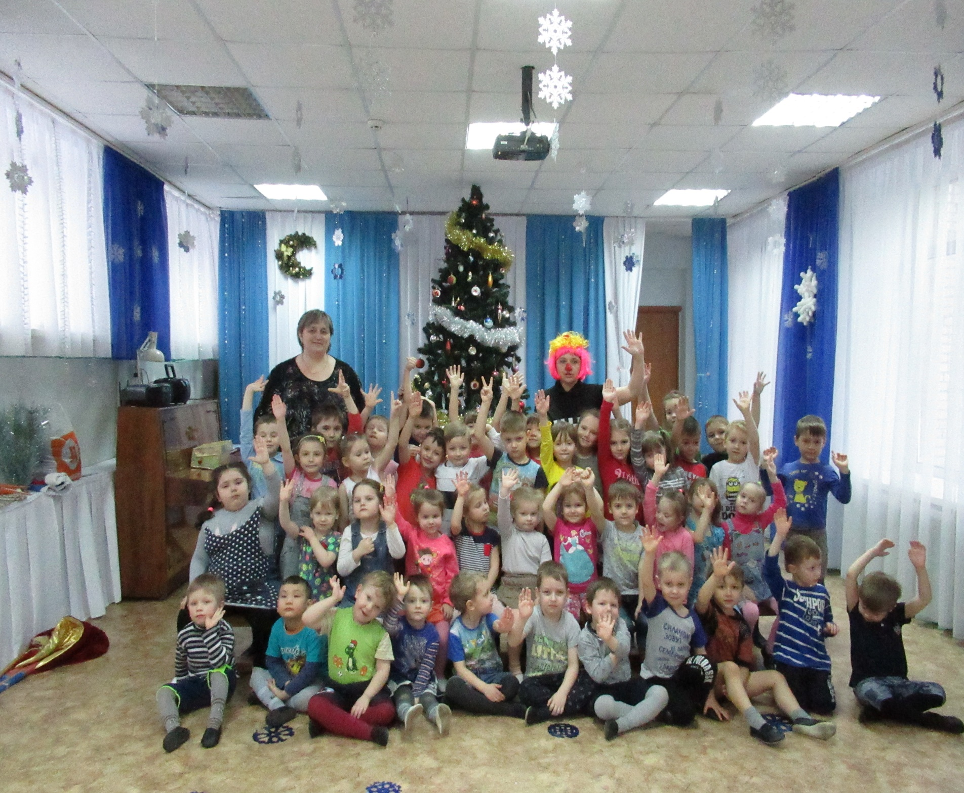

Slide 28
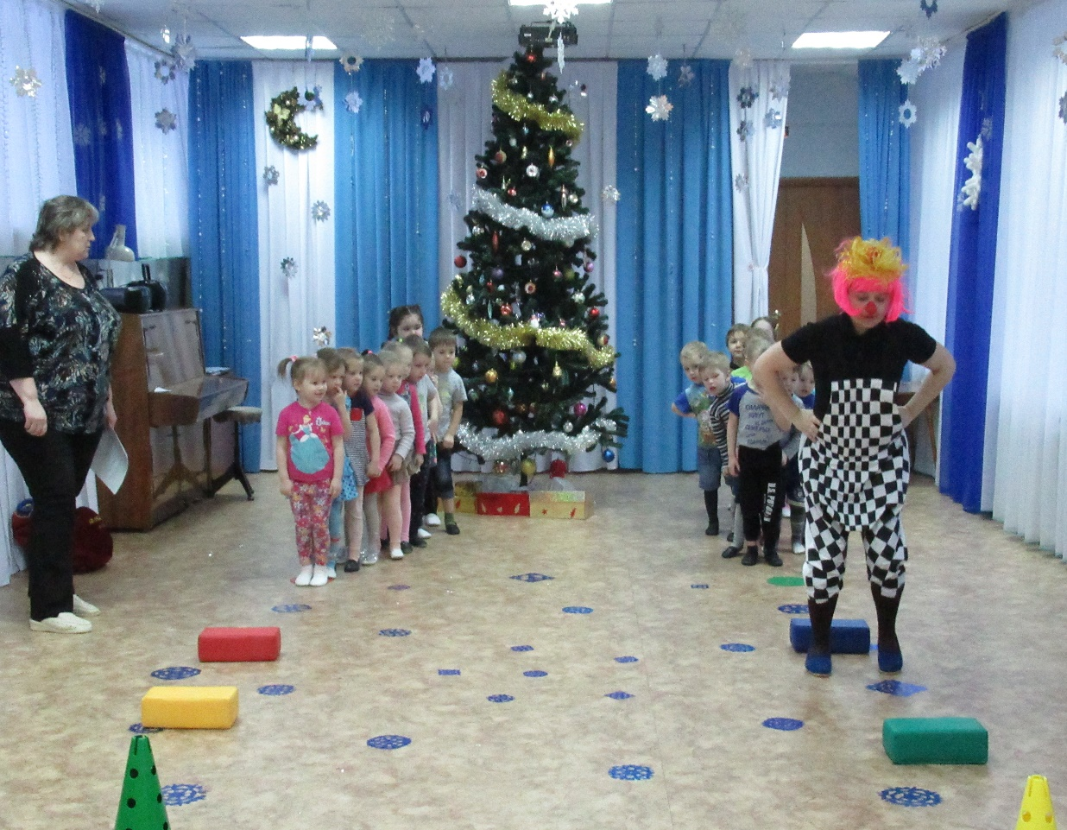
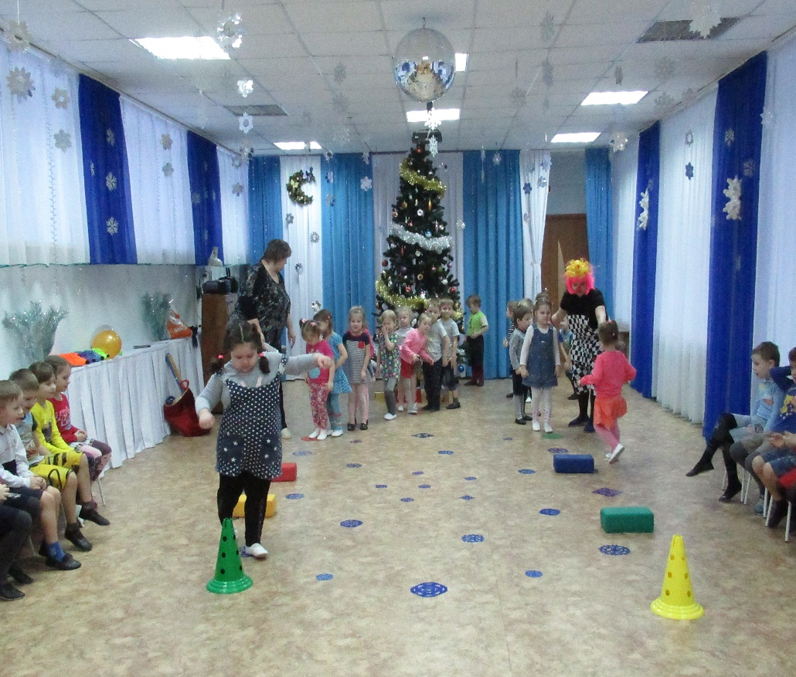

Slide 29
Воскресенская Е.Н.- «Познание и развитие знаний по окружающему миру через экспериментирование». В этом году по теме самообразования изучала статьи в журналах и методическую литературу.

Slide 30
На следующий 2018-2019 учебный год мы решили взять проект «Моя семья», чтобы познакомиться с новыми детьми и их семьями. А сейчас у нас осталось ещё одно мероприятие- ВЫПУСКНОЙ БАЛ.

Slide 31
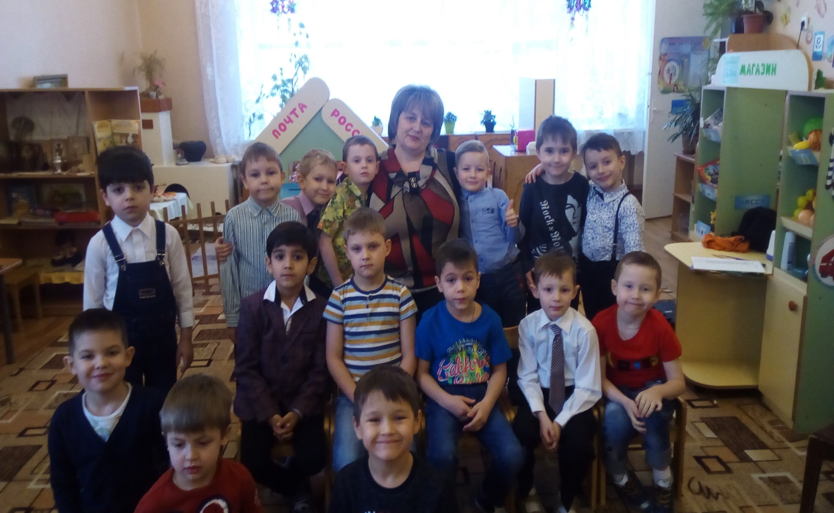

Slide 32
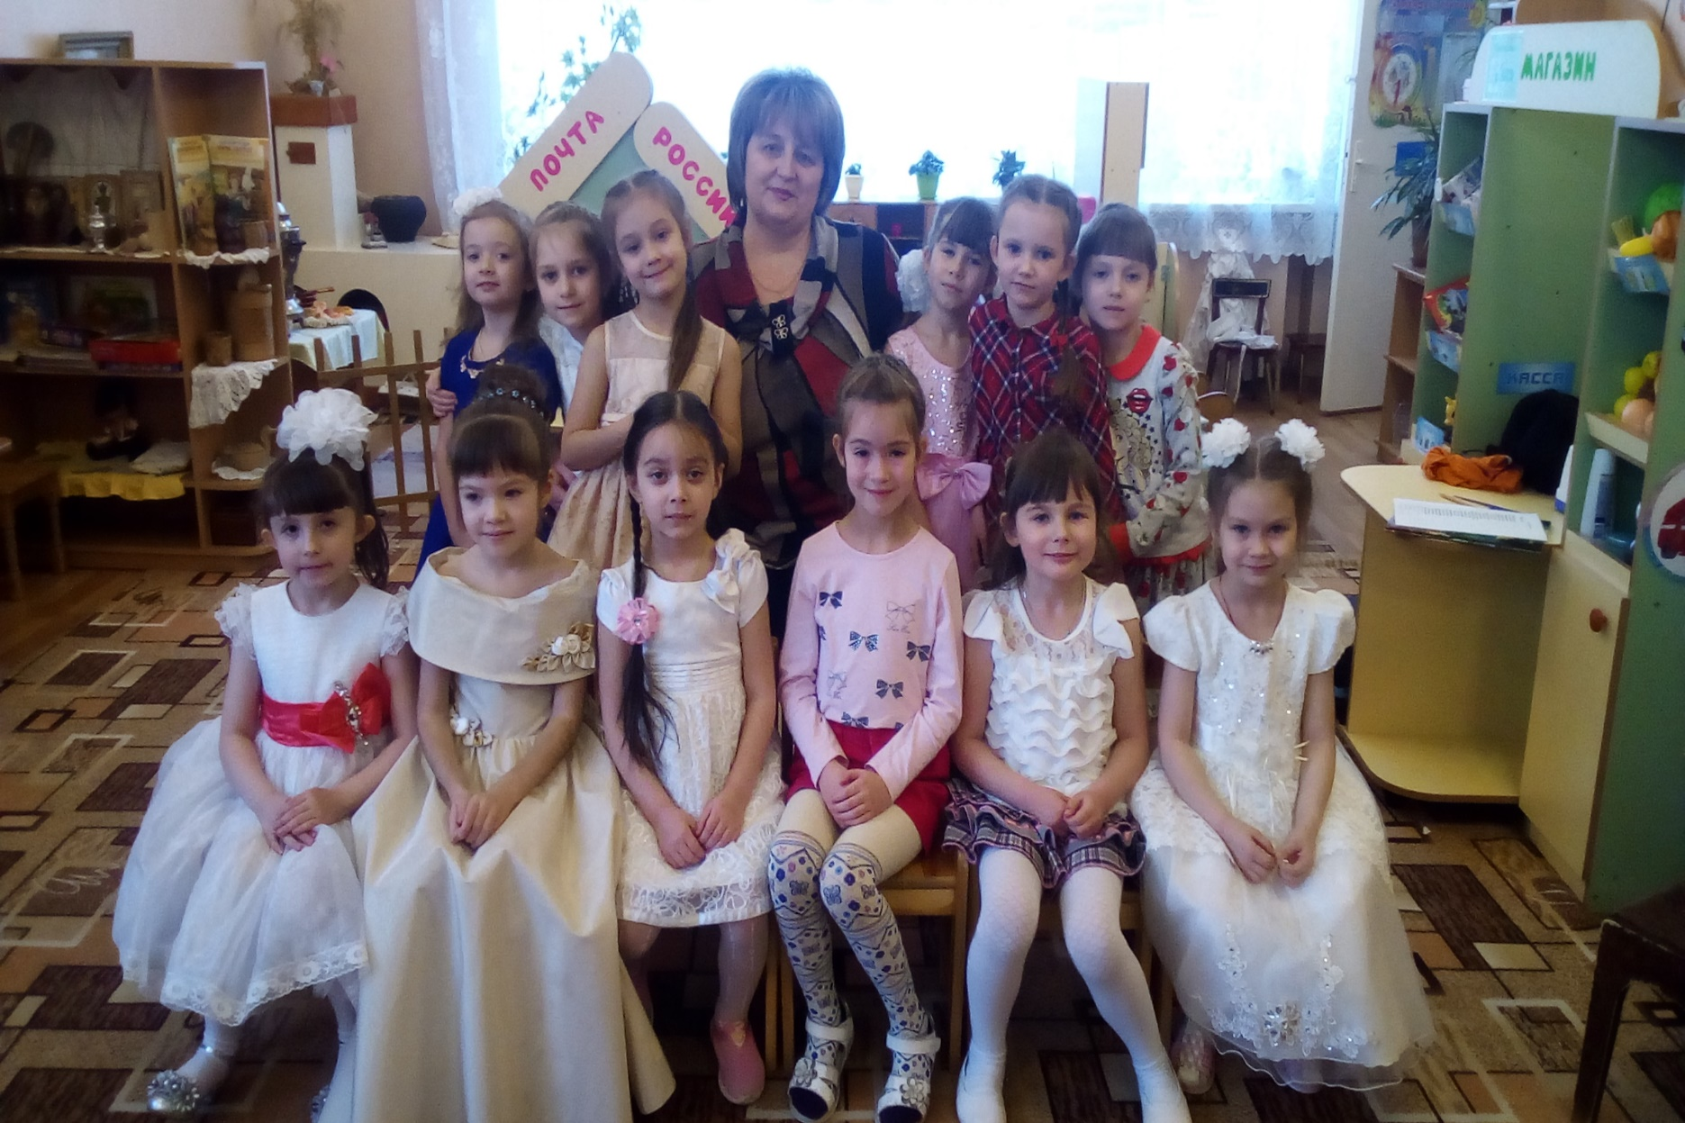

Slide 33
Желаем нашим выпускникам успехов в школе!!!

